Slide 1







Người Cao niên Thành thạo Công nghệ
Học phần 1: Hãy làm quen với điện thoại thông minh của bạn
Ghi chú
Tôi có thể:
Giải thích điện thoại thông minh là gì và liệt kê những chức năng phổ biến.
Xác định các đặc điểm chính (như màn hình, nút bấm, cổng sạc pin, camera).
Bật/tắt điện thoại và mở khóa.
Định hướng màn hình chính, mở ứng dụng và tìm các ứng dụng Cài đặt, Tin nhắn và Danh bạ.
Điều chỉnh các cài đặt căn bản như độ sáng, cỡ chữ và âm lượng cho phù hợp với nhu cầu.
Điểm chính cần ghi nhớ
Những bài học quan trọng hôm nay:
Hỗ trợ
Tôi có thể được trợ giúp từ:
Kế hoạch hành động
Trong tuần tới, tôi sẽ:
1
2
3

Slide 2



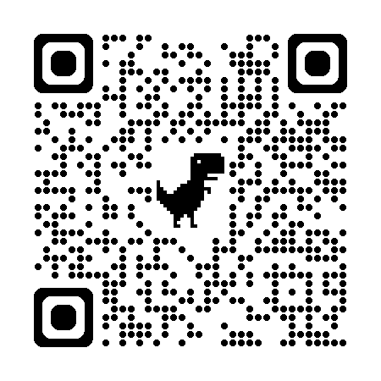
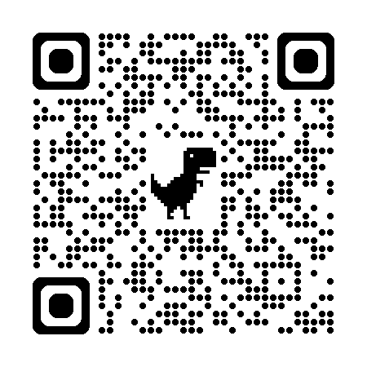
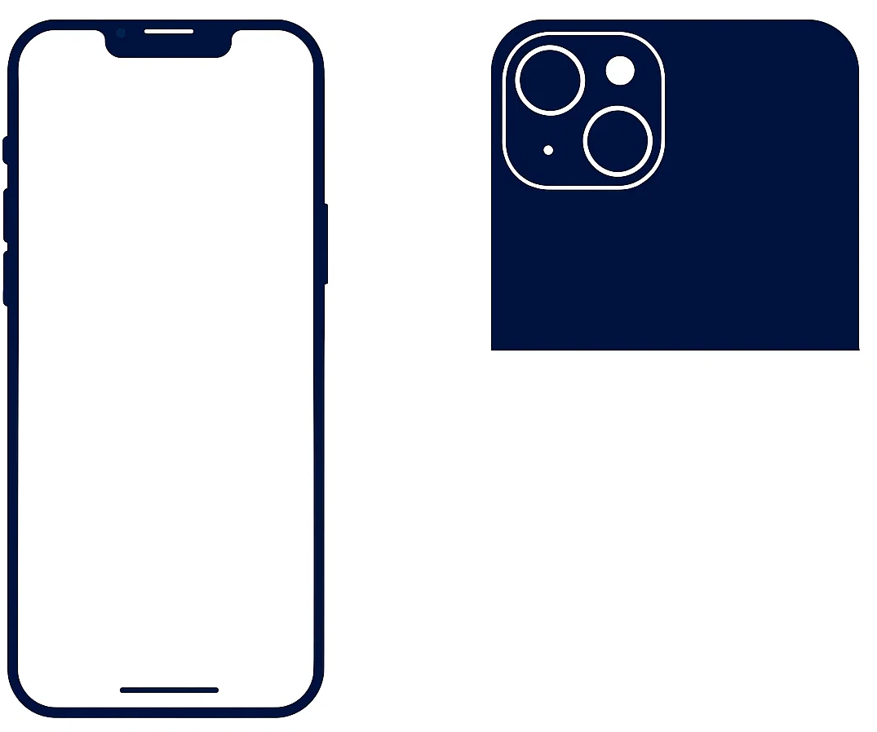
Người Cao niên Thành thạo Công nghệ
Học phần 1: Hãy làm quen với điện thoại thông minh của bạn
Điện thoại thông minh là gì?
Có nhiều loại điện thoại thông minh. Chúng đều tương tự nhau và chỉ hơi khác nhau một chút. Chúng khác nhau về hãng sản xuất (iPhone, Samsung, LG, Motorola, Pixels, Xiaomi) và mỗi hãng cũng khác nhau về dòng máy (chẳng hạn iPhone 14, 15, 16).
Có hai hệ điều hành: Apple iOS cho iPhones, và Google Android cho tất cả các nhà sản xuất khác. Tuy nhiên, hai chiếc điện thoại có hệ điều hành giống nhau chưa chắc đã giống nhau hoàn toàn.
Sử dung điện thoại thông minh để:
  Gọi điện thoại
  Nhắn tin
  Email
  Gọi video/Facetime
  Chụp hình/ Quay phim
  Truy cập internet
Những đặc điểm chính:
Đa số điện thoại thông minh có các đặc điểm sau:
Camera phía trước
Nút bên hông
Cổng sạc pin
Khe đựng SIM
Nút điều khiển âm lượng
Chuyển chế độ chuông/im lặng
Các camera phía sau
Đèn
Bật/ tắt điện thoại và mở khoá
Bật và tắt: Nhấn giữ nút bên hông. Một khi đã bật, điện thoại sẽ luôn bật. Điện thoại sẽ chỉ “đi ngủ” (tắt màn hình) khi không sử dung để tiết kiệm pin.
Mở khoá: Chạm vào nút hoặc màn hình để đánh thức điện thoại. Vì lý do bảo mật, điện thoại của bạn sẽ tự động khóa và cần được mở khóa bằng mật mã, dấu vân tay hoặc nhận diện khuôn mặt.
Định hướng
Chạm để chọn.
Chạm và giữ: Giữ ngón tay trên màn hình để di chuyển ứng dụng.
Lướt: Lướt ngón tay lên và xuống.
Vuốt: Vuốt ngón tay sang trái và phải để chuyển trang/chuyển màn hình.
Phóng to và thu nhỏ: Đặt hai ngón tay lên màn hình và di chuyển chúng ra xa nhau hoặc chụm chúng lại gần nhau để phóng to và thu nhỏ.
Sử dung trợ lý ảo:
  Siri cho iOS: Nói ‘Hey Siri’ hoặc nhấn và giữ lâu nút bên hông
  Trợ lý Google cho Android: Nói ‘Hey Google’ hoặc nhấn và giữ lâu nút Home.
Điều chỉnh Cài đặt
Sử dụng Cài đặt để điều chỉnh:
Độ sáng
Cỡ chữ
Âm lượng
Cách tiếp cận các ứng dụng
  Sử dụng ứng dụng
  Hẹn giờ
  Xem dự báo thời tiết
  Tính toán
  Lên kế hoạch lịch trình
  Định hướng với GPS
Hướng dẫn sử dụng
Scan mã QR (với camera) hoặc nhấn vào đường dẫn.
iPhone
Android
1
7
8
6
5
2
4
3

